Slide 1
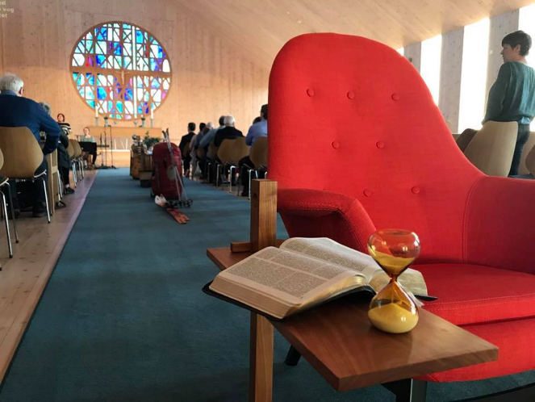
Velkommen
til tysdagstreff
i Sæbø kyrkje
Tema: Trusspråk
Notes:
1

Slide 2
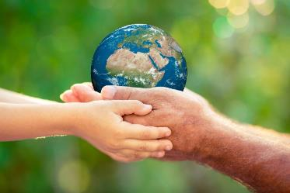
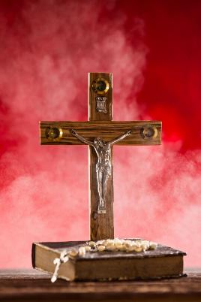
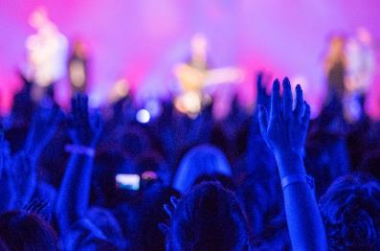

Slide 3
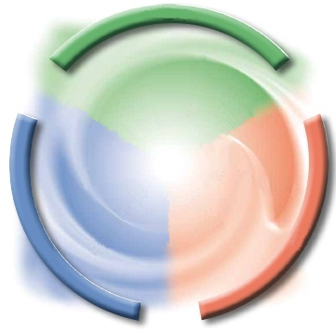
Trosspråk
VERDEN
Sensorisk
Rasjonell
Symbolsk
Læremotivert
Mystisk
Bibelmotivert
Delende
Entusiastisk
Asketisk
ÅNDEN
ORDET
Notes:
Her er en oversikt over hvordan vi kommuniserer med Gud gjennom trosspråkene.
Det er tre grupper med trosspråk, jamfør den treenige Gud.
De to grønne trosspråkene
De to røde trosspråkene
De to blå trosspråkene
De tre grensespråkene som består av to farger

Slide 4
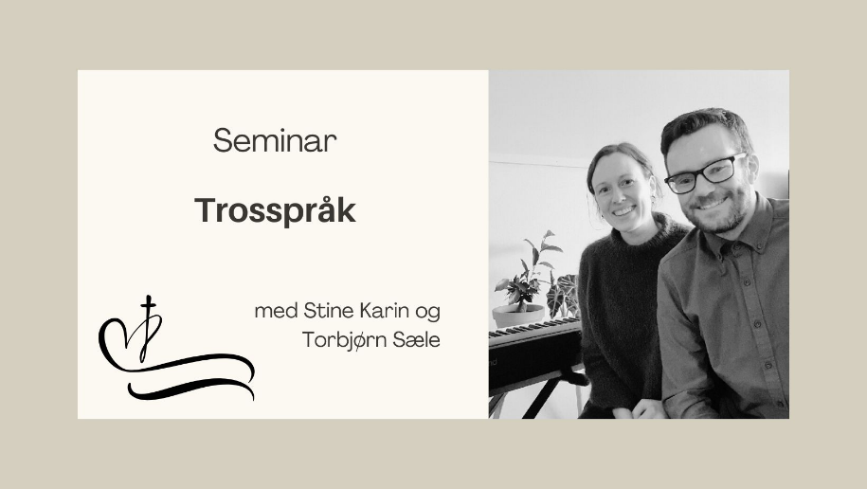

Slide 5
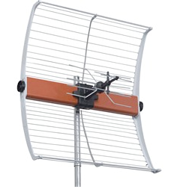
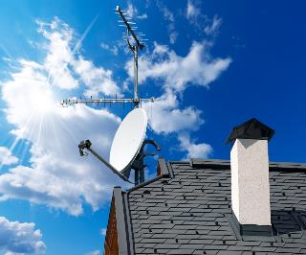
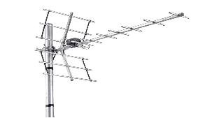

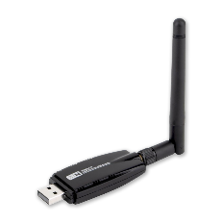
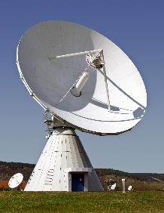
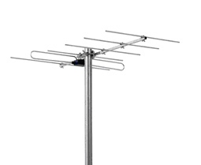
Din antenne til Gud
Notes:
Her ser du mange antenner. Bildene uttrykker at antennene er ulike. Poenget med antennene er jo å ta inn signaler, få kontakt. Det fins mange ord som prøver å uttrykke hvordan kristne har best kontakt Gud: kanal, stil, måte på møte Gud på, antenne, sacred pathways og trosspråk.
En antenne kan bare motta. Det foregår en enveiskommunikasjon. Et språk, derimot, gjelder toveiskommunikasjon. Du lytter og du snakker.
Gud kommuniserer på alle trosspråk, men jeg lytter og snakker lettest på ett eller to av disse språkene. Jeg har fått ett, kanskje to, trosspråk. Når jeg bruker det, opplever jeg at Gud er nærmest. Objektivt sett er ikke Gud nærmere meg, men jeg erfarer at han er nær.
Det er et trosspråk som er det letteste og mest naturlige for meg. Det er gjennom det språket at jeg erfarer at Gud er spesielt nær. Det kan gjerne sammenliknes med et morsmål. Noen er oppdratt tospråklig. Hvor jeg lever, lærer noen både norsk og samisk i oppveksten, men nesten alle vokser opp med ett morsmål. Jeg har lært andre språk, og jeg kan kommunisere på andre språk, men jeg er mest hjemme i norsk bokmål. Det har jeg ikke valgt, men fått.
Trosspråk er ikke en personlighetsprofil. Du er ikke en asket om du har et asketisk trosspråk. Du er ikke rasjonell om du har et rasjonelt trosspråk. Du er heller ikke mystisk og du har et mystisk trosspråk.
Trosspråk handler om hvordan du lettest erfarer Gud, verken mer eller mindre enn det.

Slide 6
Du har fått et trosspråk
Notes:
Du har fått et trosspråk. Poenget med trosspråkene er hvordan vi avspeiler, likner på den treenige Gud, kommunikasjonen mellom den treenige Gud og meg.
Ingen avspeiler og reflekterer alle tre åpenbaringene like tydelig. Noen har fått grønne trosspråk som avspeiler mest av skapelsesåpenbaringen. Noen har fått røde trosspråk som avspeiler mest av frelsesåpenbaringen, og andre har fått blå trosspråk som avspeiler mest av den personlige åpenbaring
NaMu understreker at denne treenige Gud snakker til meg, og at jeg snakker med Gud. Jeg snakker ikke alene. Kirken snakker og skaperverket snakker.
Denne kommunikasjonen mellom Gud og meg blir lettere når jeg kjenner til trosspråkene. Å kjenne til trosspråkene gir noen en opplevelse av å være både annerledes og normal. Jeg er annerledes fordi jeg forstår at jeg har et trosspråk som er uvanlig i menigheten. Jeg er normal fordi jeg har et trosspråk som like normalt som andres trosspråk. For noen er det å være annerledes og normal en frigjørende erkjennelse. Jeg er fri til å bruke det trosspråket Gud har gitt til meg, ikke det trosspråket som er det vanligste. På den måten får Gud større rom i vedkommende, en hindring er borte.

Slide 7
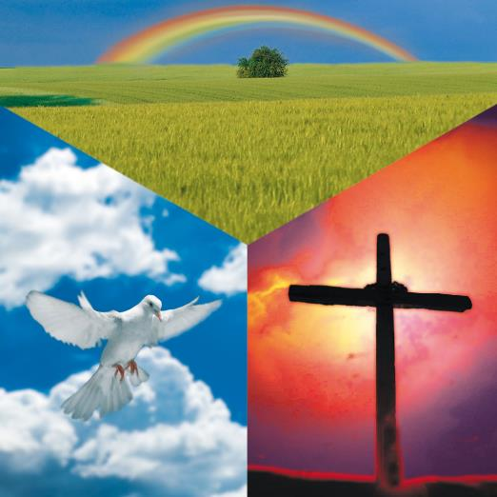
En Gud og tre åpenbaringer
Notes:
Den kristne tro sier at Gud snakker. Det vanlige teologiske ordet for dette er åpenbaring. Gud åpenbarer seg.
Dette at Gud åpenbarer seg, at Gud snakker, gjør det mulig for menneskene å erfare Gud. Vi kan lytte til Gud, og vi kan snakke til ham.
Den kristne tro forteller at den ene Gud har åpenbart seg på tre måter: Gjennom Gud som skaper, gjennom Jesus og gjennom Den hellige ånd. Den mest brukte trosbekjennelsen er derfor delt i tre: Jeg tror på Gud fader, jeg tror på Jesus Kristus, jeg tror på Den hellige ånd.
Kristen tro regner med tre åpenbaringer, at Gud snakker på tre måter: gjennom ”skapelsesåpenbaringen” (den grønne sektoren i diagrammet), gjennom ”frelsesåpenbaringen” (den røde sektoren) og gjennom den ”personlige åpenbaringen” (den blå sektoren).
Naturlig menighetsutvikling (NaMu) er ikke opptatt av relasjonene mellom de tre personene i guddommen. Mye er skrevet og sagt om det forholdet mellom Faderen, Sønnen og Den hellige ånd, men det er ikke et tema i NaMu.

Slide 8

Våre ”antenner”
- Tre språkfamilier
Grønne:
VERDEN
Blå:
ÅNDEN
Røde:
ORDET
Notes:
Våre ”antenner” eller responser kan deles i tre grupper med trosspråk.
Grønne trosspråk avspeiler Guds åpenbaring i skapelsen/verden, altså den første trosartikkel. De kan gjerne kalles skapelsestrosspråk. De grønne trosspråkene preges av det som kan erfares gjennom de fem sansene.
Grønne trosspråk har noe allment og universalt over seg. Det rasjonelle og lovmessige i naturen ses ikke på som en motsetning til tro. Derimot erfarer de som har grønne trosspråk at Gud snakker gjennom fornuft og naturlover. Verden og skaperverket er en åpenbaring av Gud. Alt i alt har grønne trosspråk et fokus på forståelse.
Røde trosspråk avspeiler frelsesåpenbaringen, den andre trosartikkelen. Frelsesåpenbaringen er ikke universell slik som skapelsesåpenbaringen. Frelsesåpenbaringen har en eksklusiv tendens, Joh 14,6. Derfor er kristne med røde trosspråk opptatt av å motta og å gi videre evangeliet i ord og gjerning. Bibelen har en helt sentral plass i disse trosspråkene. Røde trosspråk understreker troen og troens objektive side med Jesu død og oppstandelse. I de røde trosspråkene er troen primært det å stå fast, det å ha et solid fundament.
Blå trosspråk avspeiler Guds åpenbaring gjennom Den hellige ånd, den tredje trosartikkel. Blå trosspråk omfatter både innadvendte og utadvendte trosspråk. Felles for de ulike trosspråkene er hvor viktig det personlige møtet med Den hellige ånd er. Den overnaturlige dimensjonen er integrert i disse trosspråkene. Blå trosspråk har en bevisst subjektiv og dynamisk tendens. Troen blir ikke først og fremst erfart som standpunkt og meninger, men som det å være i bevegelse og endring.

Slide 9
Sang

Slide 10
Vi lytter og snakker til Gud
- 3 grupper og 9 trosspråk
VERDEN
Sensorisk
Rasjonell
Symbolsk
Læremotivert
Mystisk
Bibelmotivert
Delende
Entusiastisk
Asketisk
ÅNDEN
ORDET
Notes:
Her er en oversikt over hvordan vi kommuniserer med Gud gjennom trosspråkene.
Det er tre grupper med trosspråk, jamfør den treenige Gud.
De to grønne trosspråkene
De to røde trosspråkene
De to blå trosspråkene
De tre grensespråkene som består av to farger

Slide 11
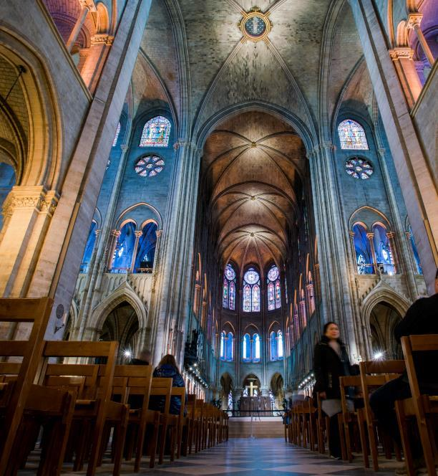
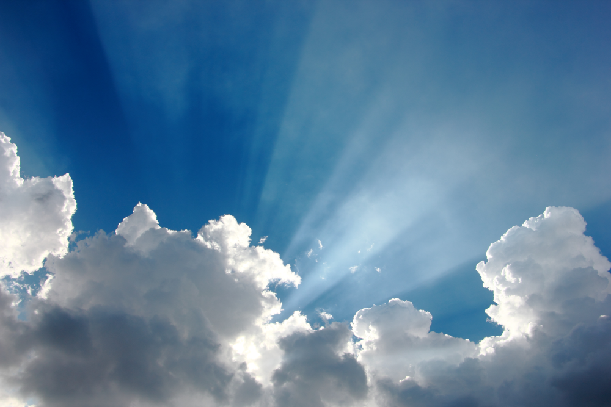
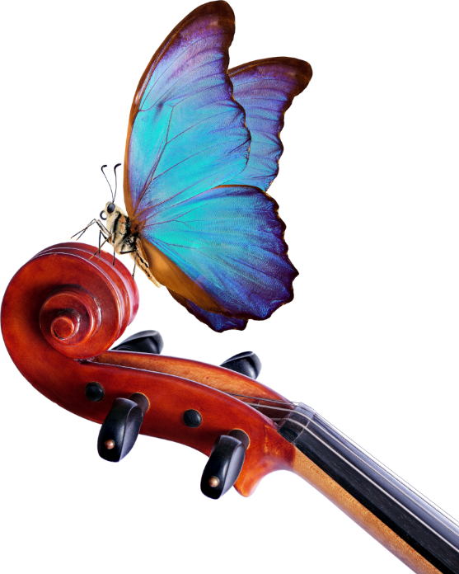
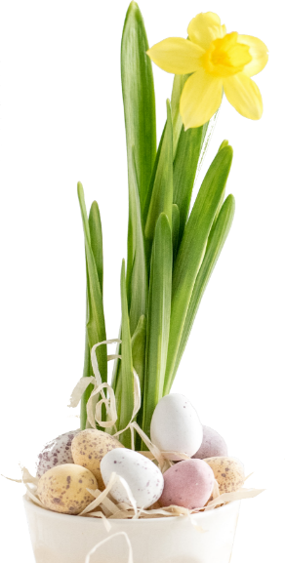

Slide 12
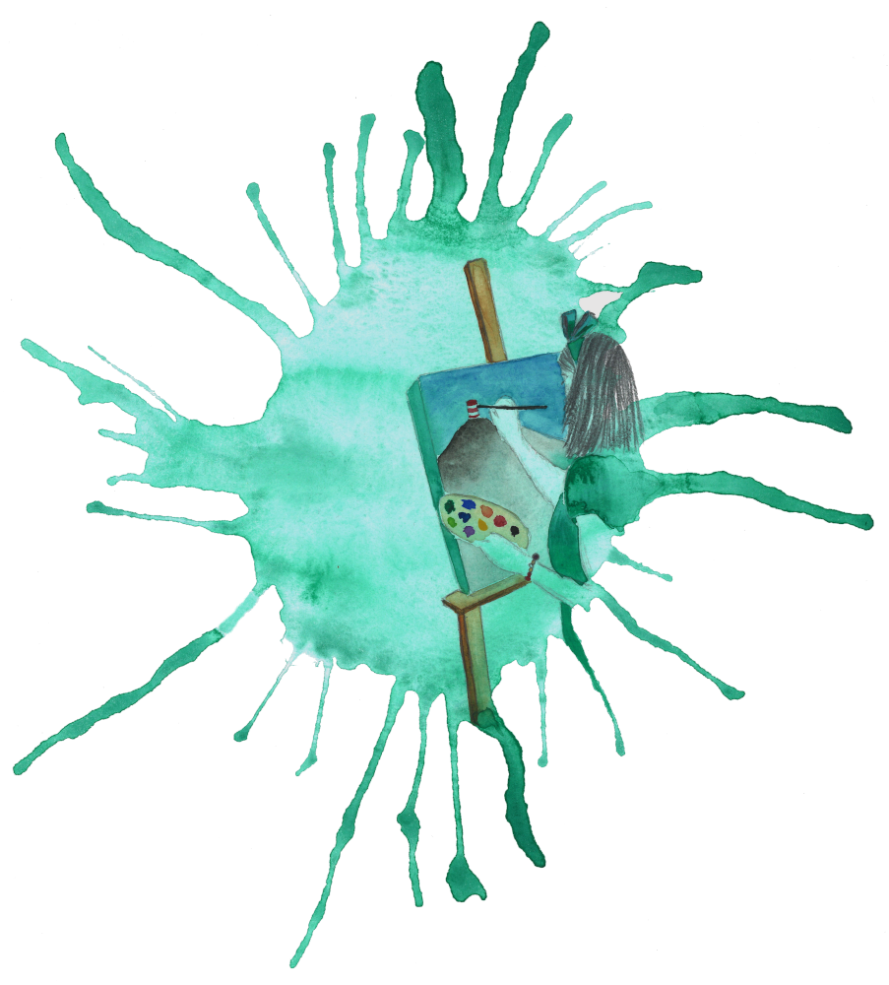
Sensorisk
trosspråk
Notes:
Trosspråkets plassering: Sensorisk trosspråk tilhører den grønne trosspråksfamilien.
Avhengig av hvilket nabospråk det sensoriske trosspråket lener seg mot, viser det seg i en mer symbolsk eller rasjonell variant. Kristne med et sensorisk språk erfarer Gud gjennom sine fem sanser og uttrykker sin tro gjennom sansene. Styrken er en velutviklet evne til å bruke sansene, inkludert evnen til å glede seg over alt Gud har skapt. Faren er at den troende kan bli avhengig av det lystbetonte (hedonisme).
Kristne med dette trosspråket kan andre se på som verdslige. Ting sensoriske synes har dyp åndelig betydning, ser andre på som kjedelig rutine. Jack er Christians mentor. Et eksempel på et sensorisk uttrykk for troen er quilttjenesten i menigheten til Jack. Quilting er lappeteknikk. Konferansedeltaker Michelles sønn Tim var blitt alvorlig syk. Jack oppfordret til forbønn, og en quilt ble laget til formålet. De som ville delta i forbønnen, sydde sine knuter slik at det etter hvert ble en quilt som Michelle tok rundt seg på flyreisen og pakket Tim inn i da hun kom til sykehuset. Quilten- et symbol på forbønn.
Jack og Christian, restaurant, kelner Danielle, fortalte hovmesteren om Danielle
Tro erfares og uttrykkes gjennom sansene. Tro er ikke en ting, sansene noe annet. Det indre som troen uttrykkes gjennom sansene. Bruker gjerne Kristuskrans, rosenkrans, gripekors. Ikon. Lettere å be når du holder noe. Kroppslig/fysisk trosliv.
Glede seg over Guds gjerninger
Går inn i bibelfortellingene med sine fem sanser, Jesusmeditasjon: Hvordan smakte fisken og brødet som mettet fem tusen? Sal 19,2: Himmelen forkynner Guds herlighet, hvelvingen forteller om hans henders verk.
Kan være svært kreative. Kan være følsomme for atmosfæren i et møte.
12

Slide 13
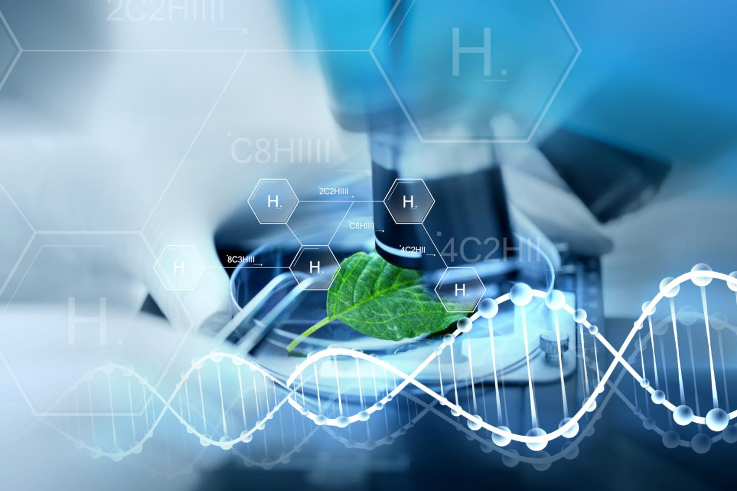

Slide 14
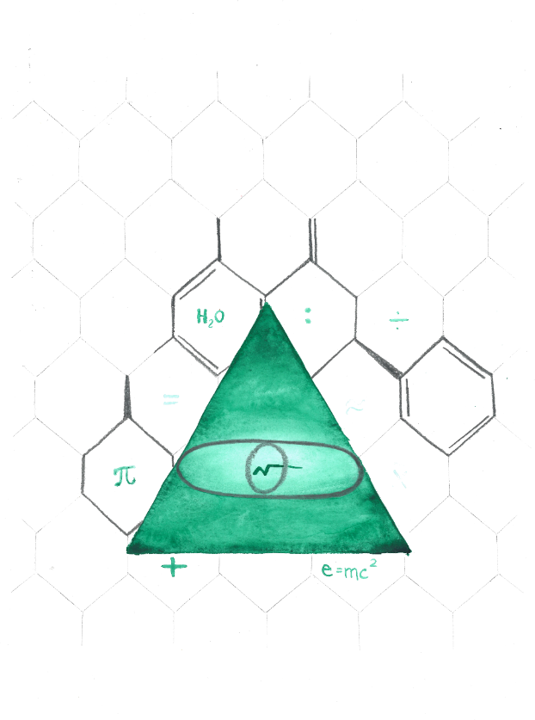
Rasjonelt
trosspråk
Notes:
Rasjonelt:
Trosspråkets plassering:
Ord 3,19: Herren grunnla jorden med visdom,
med kyndighet reiste han himmelen.
Vingene: sensorisk eller læremotivert
14

Slide 15
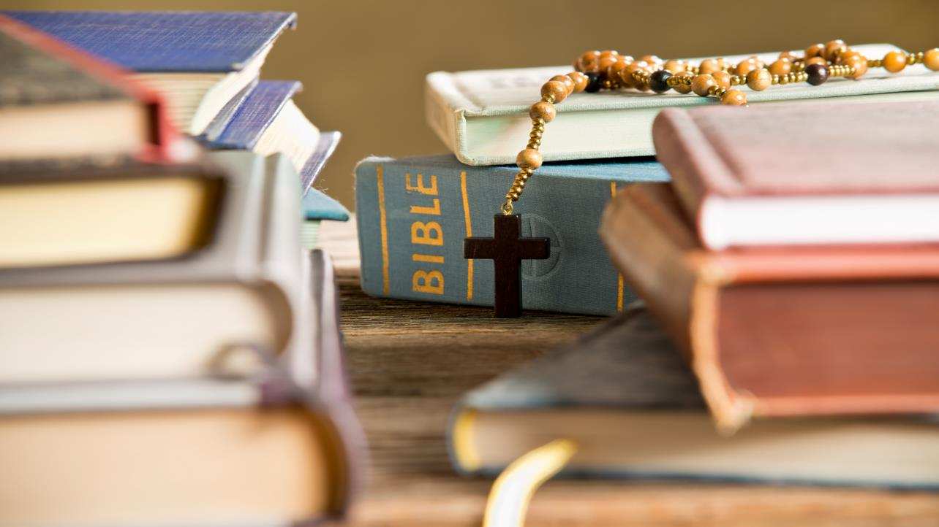

Slide 16
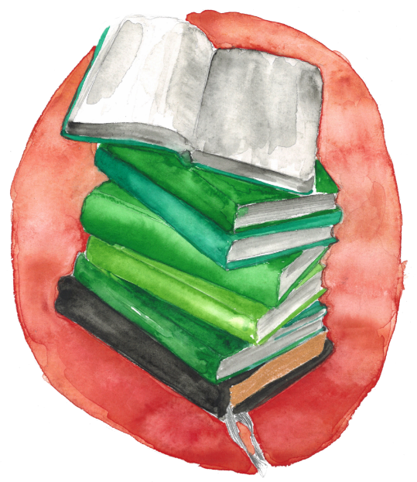
Læremotivert
trosspråk
Notes:
Læremotivert:
Trosspråkets plassering:
Kol 2,8: Pass på at ingen får fanget dere med visdomslære og tomt bedrag som stammer fra menneskelige overleveringer og grunnkreftene i verden og ikke fra Kristus.
Her er et eksempel fra teologisk debatt som illustrerer det læremotiverte trosspråket: I et leserinnlegg i Dagen 1.10.2009 understreker Bjarne Ydstebø at det er Bibelen som lærer oss om Guds kjærlighet. Han imøtegår pastor Jostein Hågan i menigheten Catch the Fire, Hågan hevder at en kristen ikke kan elske Gud uten å høre hans stemme. Ydstebø holder fast på at ”alle kan lese i Bibelen, der det står om hans kjærlighet.” Ydstebø spør om Hågan mener at Gud skal si oss ”et budskap utenom det skrevne ord- Bibelen?”
Ydstebø kommer her med synspunkter som er typisk for det læremotiverte trosspråket.
16

Slide 17


Slide 18
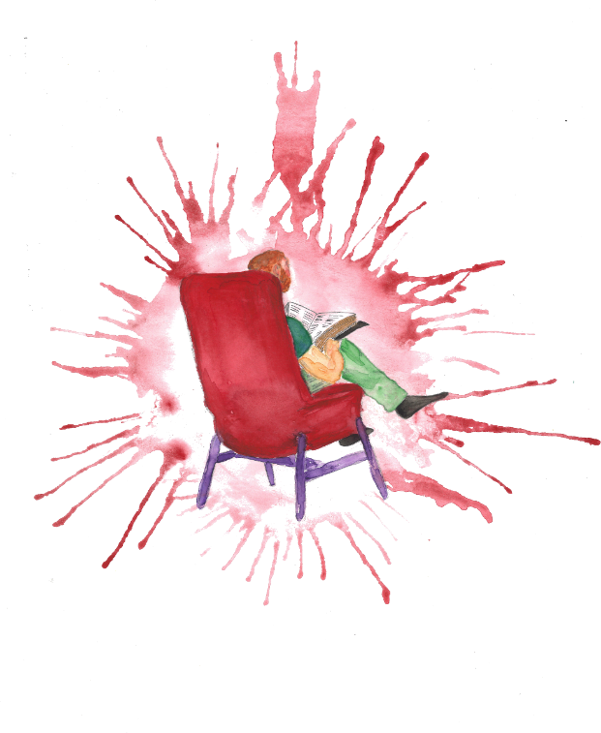
Bibelmotivert
trosspråk
Notes:
18

Slide 19
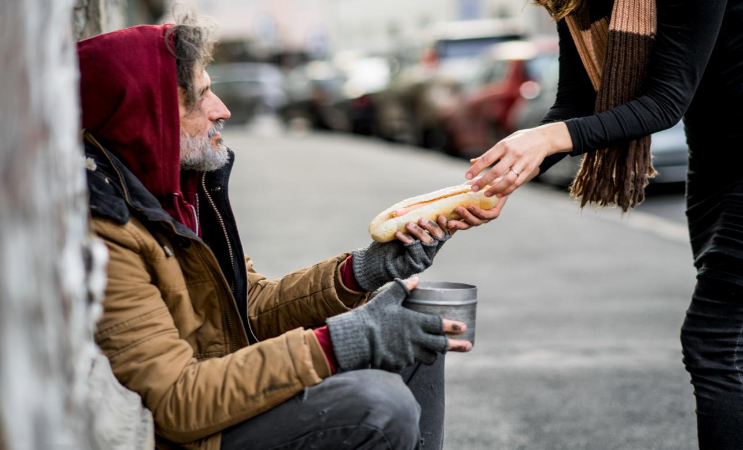

Slide 20
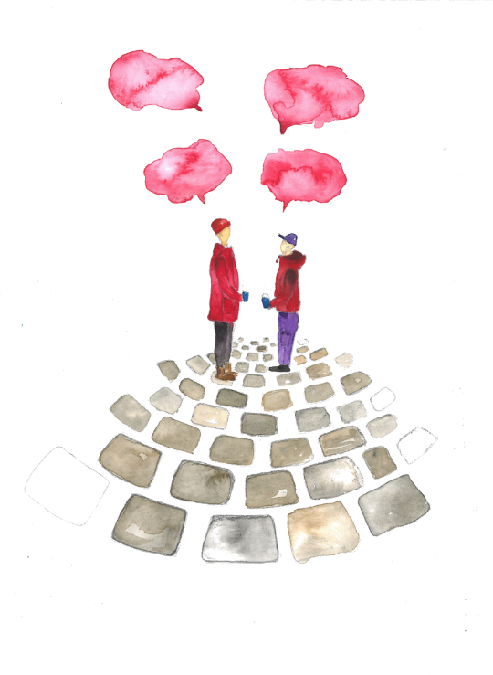
Delende
trosspråk
Notes:
20

Slide 21
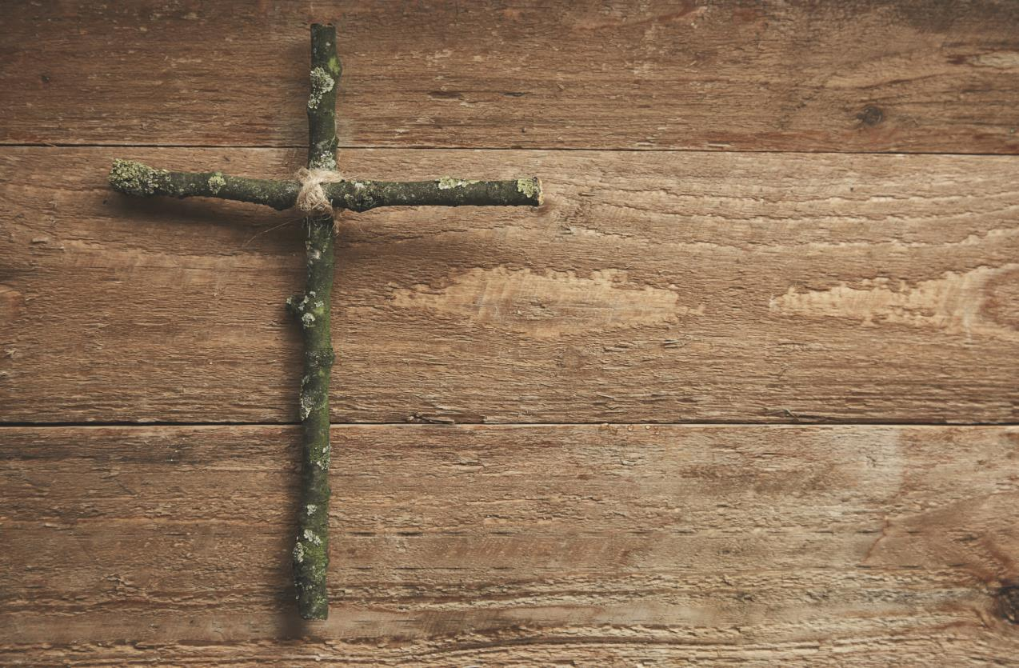

Slide 22
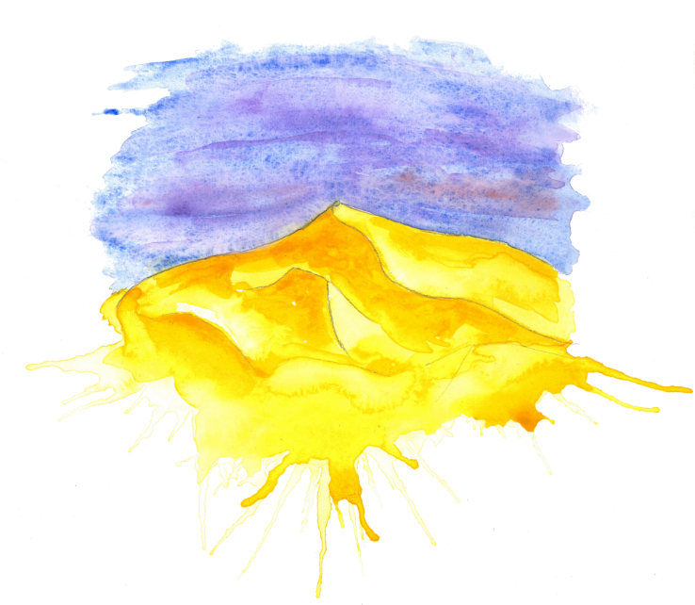
Asketisk
trosspråk
Notes:
22

Slide 23


Slide 24
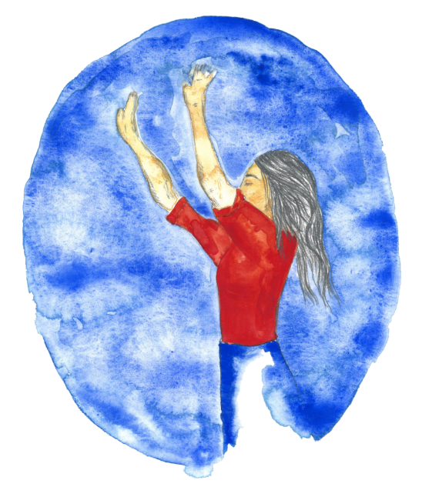
Entusiastisk
trosspråk
Notes:
24

Slide 25
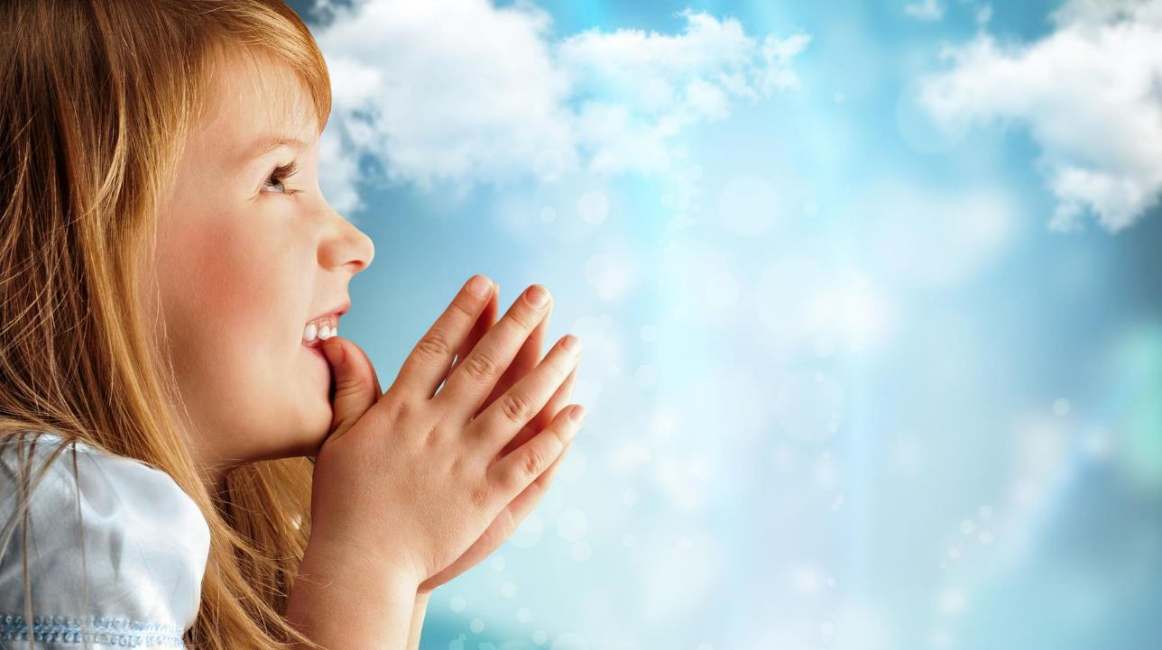

Slide 26
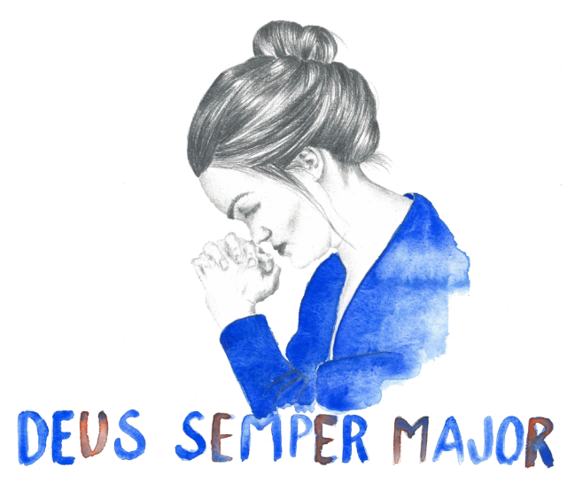
Mystisk
trosspråk
Notes:
26

Slide 27
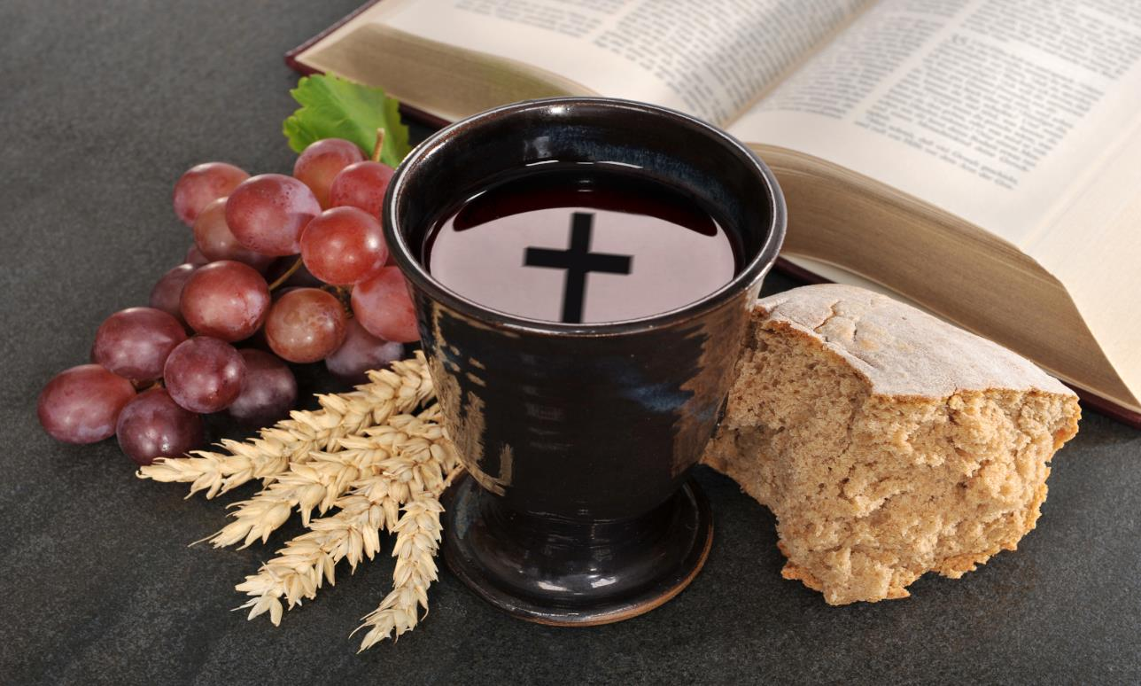

Slide 28
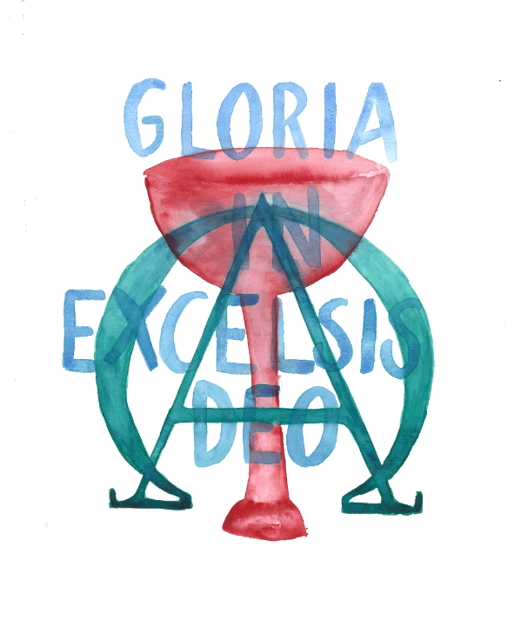
Symbolsk
trosspråk
Notes:
28

Slide 29
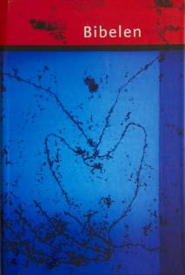

Trosspråkene i fellesskapet
- Felles kilde og felles praksis
Bønn og tilbedelse (troens åndedrett)
Bibelen (felles kilde)
Overgivelse og lidenskap

Slide 30
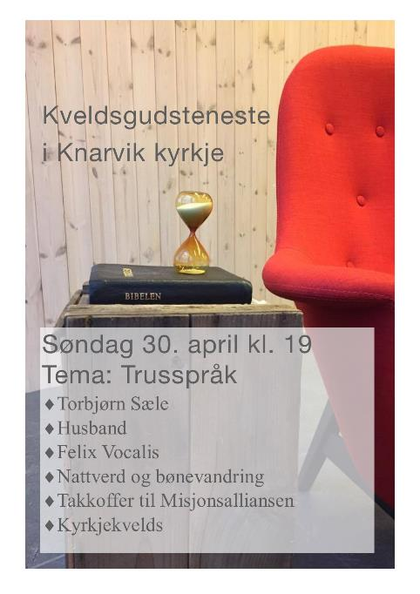
Trosspråk-gudstjeneste

Slide 31

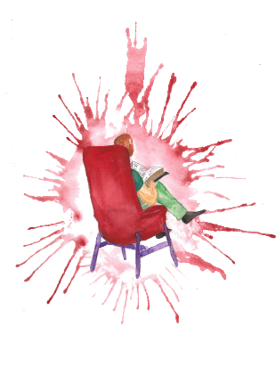
Notes:
31

Slide 32
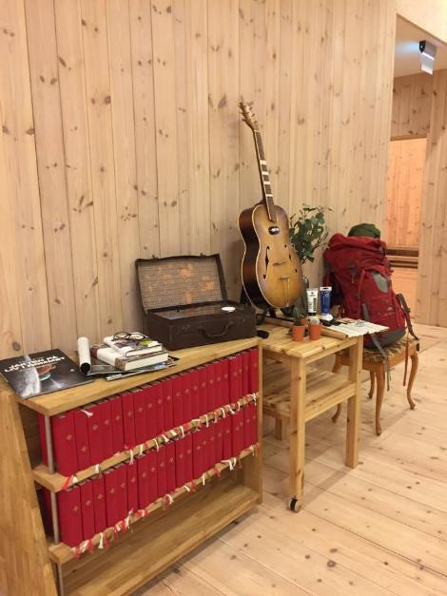
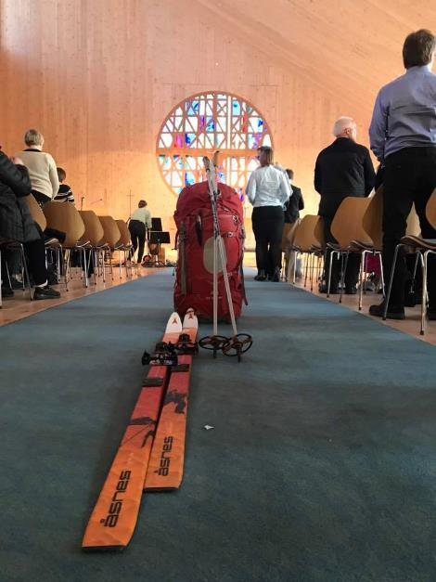
Notes:
32

Slide 33
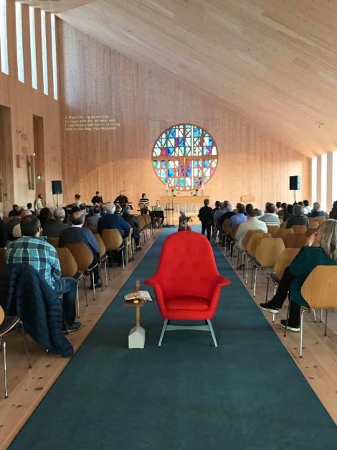
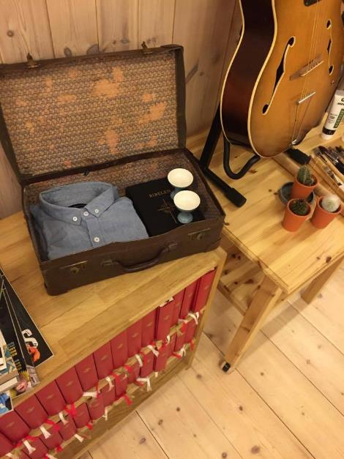
Notes:
33

Slide 34
Trosspråk i gudstjenesten
Alle trosspråkene er ofte representert i en gudstjenesteforsamling
Enkelte menigheter har gjerne flere/mange med samme trosspråk
Ulike tendenser i ulike menigheter/trossamfunn
Verden over vil det jevne seg ganske likt ut med de ulike trosspråkene

Slide 35
På vei mot en mer flerspråklig gudsteneste
- En gudstjeneste som rommer flere trosspråk
1. Hvilke(t) trosspråk preger gudstjenesten i ditt lokale fellesskap?
Sangene?
Forkynnelsen?
Gudstjenestelokalet?
Bønnene?
De ulike delene av gudstjenesten?

Slide 36
Trospråk i sangtekster Deg å få skode
1. Deg å få skode (sensorisk) er sæla å nå,
Gud, ver det syn som mitt hjarta vil sjå;
ver du for tanken (rasjonelt) min dyraste skatt,
ljoset som strålar ved dag og ved natt!
2. Ver du min visdom (rasjonelt), mi sanning (læremotivert) og trøyst,
tal du det levande ord (bibelmotivert) med di røyst! Far, lat meg vere barn her hjå deg (mystisk).
Kom til meg, Herre, ja, bu du i meg (symbolsk)!

Slide 37
Trosspråk i sangtekster Deg å få skode
3. Ver du i striden mitt skjold og mitt sverd;
ver du det merket (symbolsk) som syner mitt verd, livd for mi sjel, den tryggaste vakt;
lyft meg mot himlen, du makt i mi makt (entusiastisk)!
4. Rikdom og ære som menneske gjev,
er ikkje meir enn den morknande vev. (asketisk)
Du er min arv som varer til sist,
himmelske konge, det veit eg for visst (rasjonelt).

Slide 38
Trosspråk i sangtekster Deg å få skode
5. Konge i æva, å lat du meg då
sigrande inn i ditt rike få gå! (delende)
Ver du mi tru, den vona eg ber
til eg får skode din herlegdom der. Amen.

Slide 39

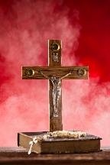

Veien videre

Slide 40
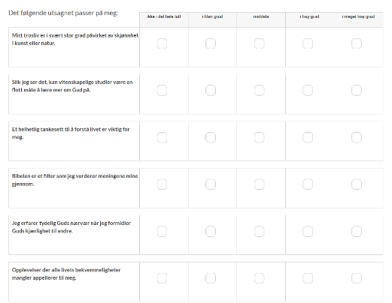
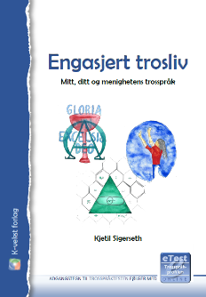
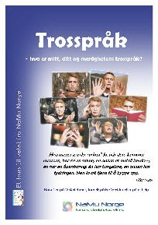

Ressurser på reisen
Hefte – test – kurs
test
bok
kurs
Naturlig menighetsutvikling:
https://namunorge.no
Trosspråktesten: https://namunorge.no/persontest
Notes:
Ressurser på trosspråkreisen
Bok/kurshefte
Trosspråkkurset og ressurser fra kurset (PowerPoint m.m.)
Trosspråksamtalen
Trosspråktesten med gruppeprofil
Webinar på nettsiden: Snakker Gud til meg?
Verktøy/tips i trosspråkprofilen
Ressurser på nettsiden med trosspråktesten

Slide 41
Spørsmål til samtale rundt bordet
Hva av det du har hørt var særlig interessant og relevant?
Var det noe som var utfordrende/uforståelig?
Hva kan være aktuelt å gjøre videre her? Kurs, grupper osv
Spørsmål til Torbjørn og Stine Karin ☺

Slide 42

Takk for oss!
Facebook Epost Mobil
@kreativestine stinekarin@gmail.com 47640809
@spesialpresten torbjornsaele@gmail.com

Slide 43


